Slide 1
EXPERIENCIA EXITOSA
ESCUELA PRIMARIA. FRANCISCO VILLA
EVIDENCIAS DEL GRUPO DE 6TO. AÑO.

Slide 2
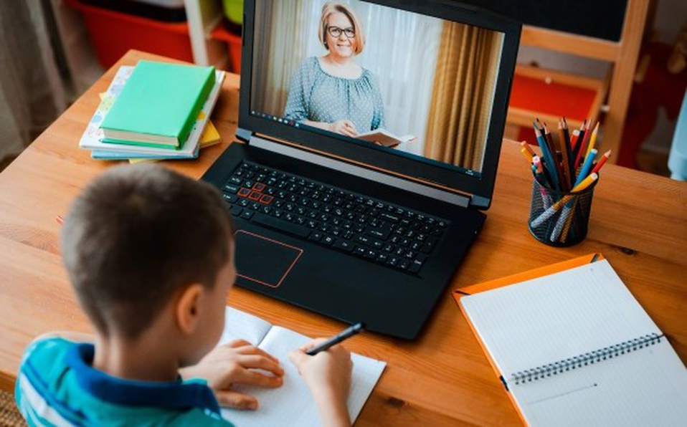
MATERIA: MATEMATICAS. EJE. FORMA ESPACIO Y MEDIDA. PROPOSITO.:QUE LOS ALUMNOS INVESTIGUEN, CONOZCAN E IDENTIFIQUEN ALTURA Y VOLUMEN DE PRISMA Y PIRAMIDE.
TEMA. PRISMAS Y PIRAMIDES.

Slide 3
APRENDIZAJES ESPERADOS. IDENTIFICA LAS FORMAS Y medidas DE CUERPOS GEOMETRICOS.
INICIO DE LA ACTIVIDAD.
Resolver algunos cuestionamientos a cerca de las características de prisma y pirámide.
Conocer y ubicar caras, vértices y aristas.

Slide 4
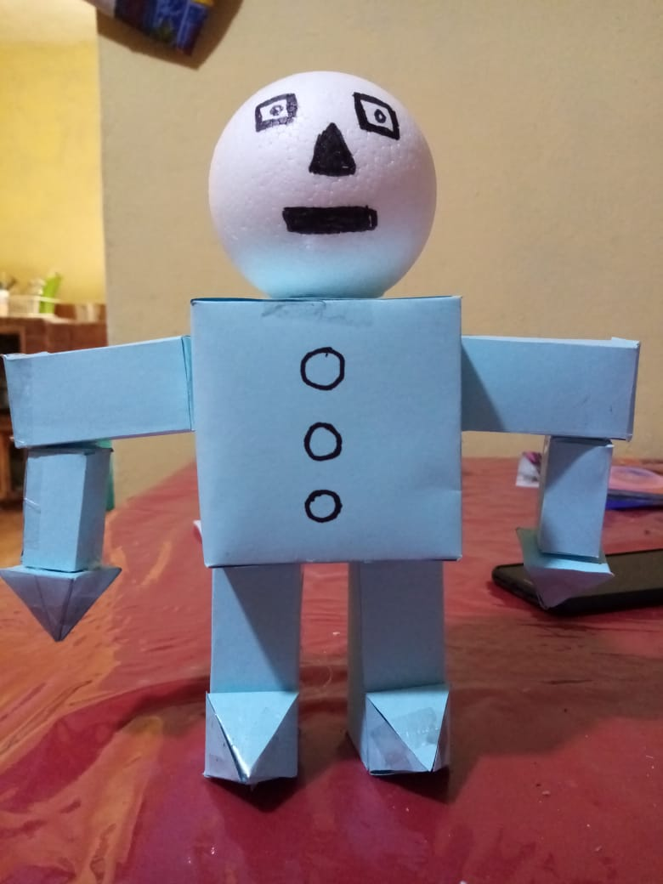
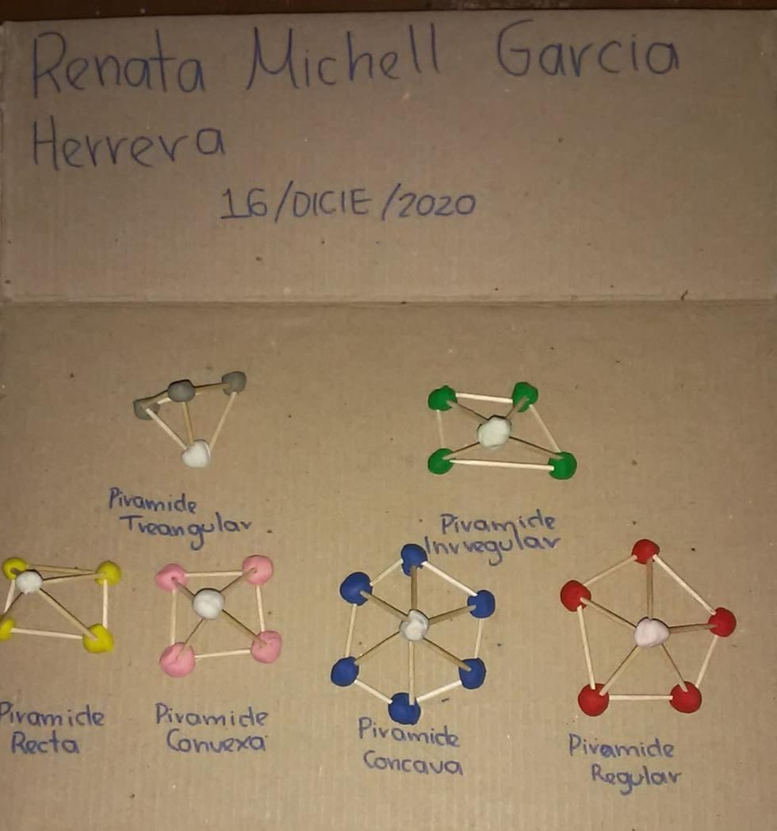
DESARROLLO DE LA ACTIVIDAD.
Leer las indicaciones de su libro de desafíos pagina 54 y 55.
Posteriormente solicite que observaran a su alrededor si encontraban objetos con esa forma.
Elaborar con palillos y plastilina algunos cuerpos geométricos para entender mejor la actividad.

Slide 5
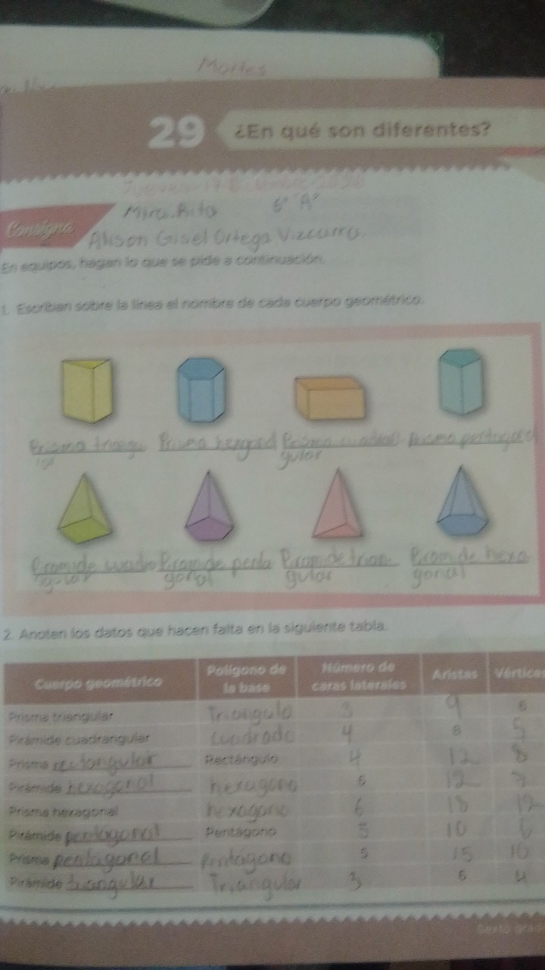
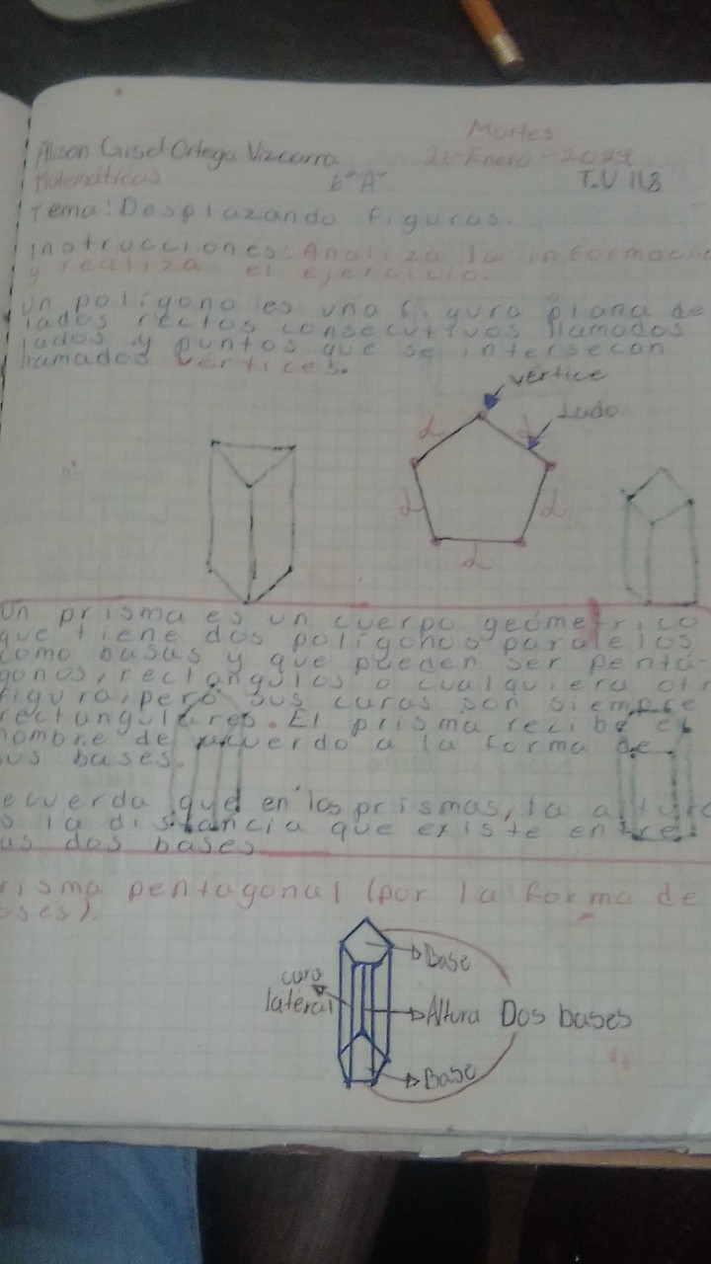
CIERRE DE LA ACTIVIDAD.
Para finalizar los niños resolvieron su libro de desafíos pagina 57 y 58.

